Slide 1

Tuần 9
TOÁN
Phép cộng, phép trừ
(Tiết 2)

Slide 2












Slide 3




a) 48 352 + 1 026 = ?
49 378
b) 47 829 – 1 758 = ?
46 071

Slide 4



Slide 5

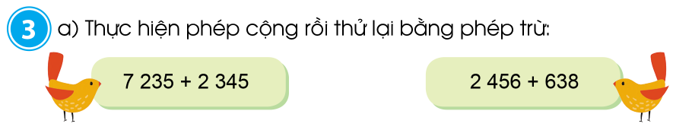
2 456
638
3 094
7 235
2 345
9 580
+
+
9 580
2 345
7 235
3 094
2 456
638
-
-

Slide 6

8 928
572
8 356
7 592
67
7 525
-
-
8356
572
8 928
7 525
67
7 592
+
+

Slide 7
4
Tính nhẩm
20 000 + 70 000 =
600 000 + 300 000 =
90 000
900 000
7 000 – 5 000 =
500 000 + 300 000 =
2 000
200 000
18 000
16 000 + 2 000 =
920 000 - 20 000 =
900 000

Slide 8
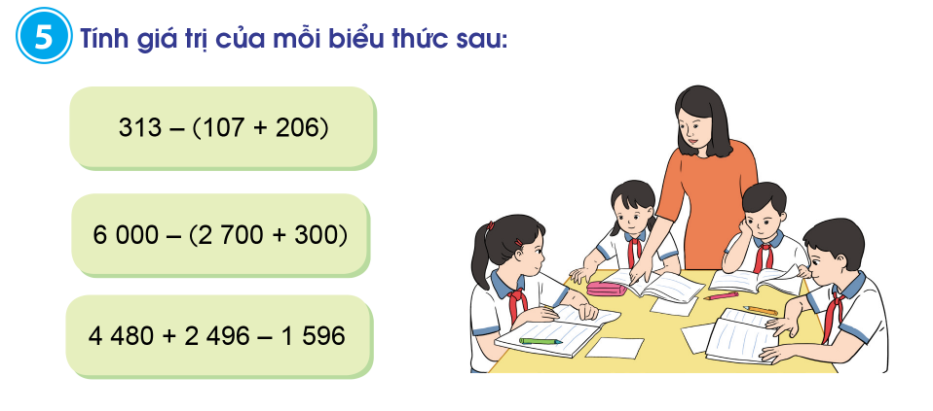
313 – (107 + 206)
= 313 – 313
= 0
6 000 – (2 700 + 300)
= 6 000 – 3 000
= 3 000
4 480 + 2 496 – 1596
= 6 976 – 1596
= 5 380

Slide 9

Bài giải
Số thuê bao Internet của tỉnh năm 2020 là:
116 771 + 26 033 = 142 804 (số thuê bao )
Đáp án: 142 804 số thuê bao

Slide 10
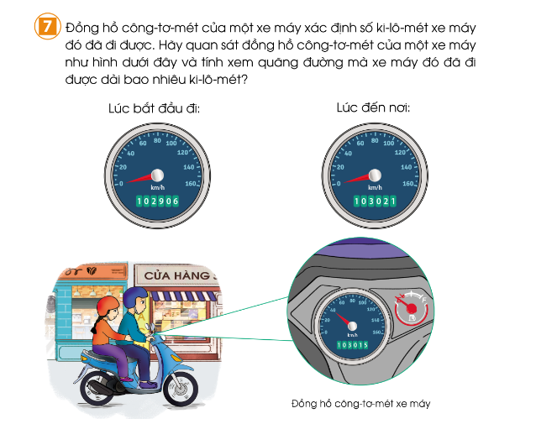
Vận dụng

Slide 11
Bài giải
Quãng đường mà xe máy đó đã đi được là: 103 021 – 102 906 = 115 (km)
Đáp số: 115 km

Slide 12





CHÀO TẠM BIỆT CÁC EM !

